Slide 1
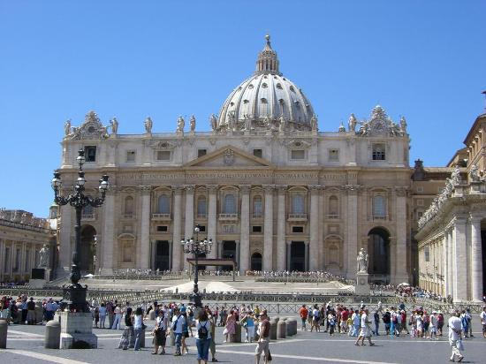
VATIKAN

Slide 2
Osnovni podatki

Slide 3
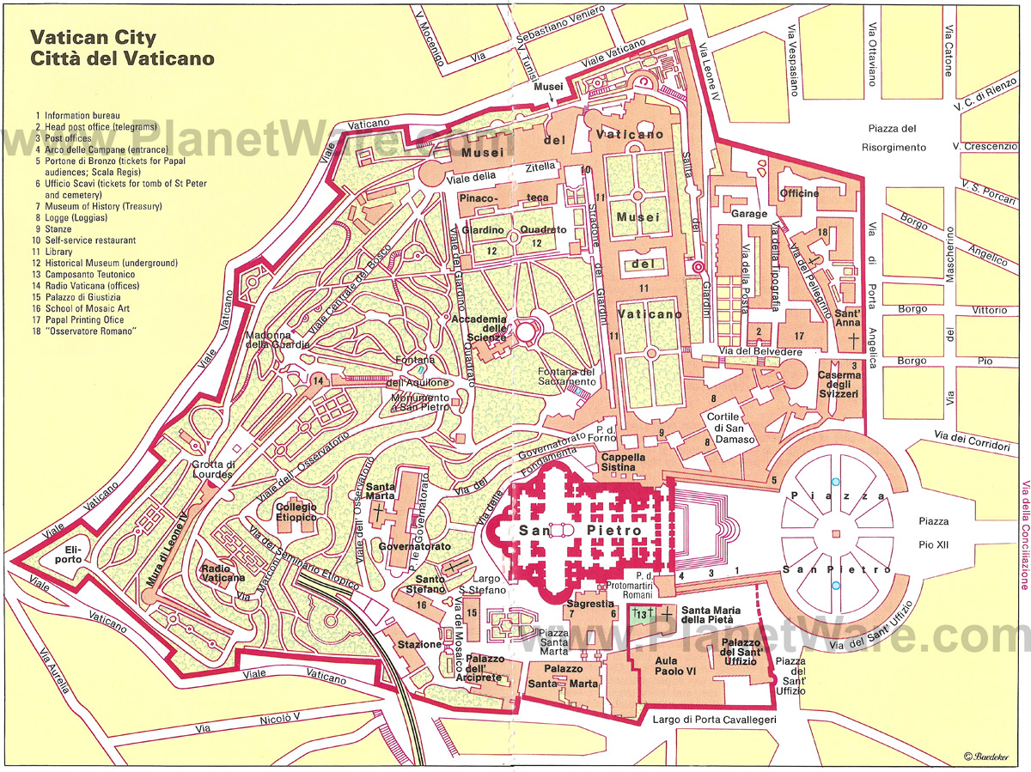
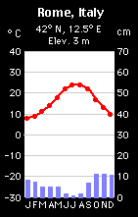
Lega, podnebje …
Mesto Rim, Vatikanski grič
Vodovje: /
Mile zime, vroča, suha, poletja
Železnica in heliport

Slide 4
Zgodovina
Cesar Konstantin (280-337): cerkev sv. Petra + papeška rezidenca
754: Langobardi, Franki → Patrimorium Sancti Petri (Premoženje sv. Petra)
Železna doba papeštva
1059: obnova papeževe oblasti
12.-13. stol.: Gvelfi in gibelini, Avignonsko obdobje

Slide 5
Shizma
Novo razmerje sil
Združitev Italije
Rimsko vprašanje
1929: Lateranske pogodbe: Benito Mussolini + Pij XI. → Vatikanska mestna država

Slide 6
Državna ureditev
Papež = absolutni monarh
Kurija
Sodišče
Policija in švicarska garda

Slide 7
Gospodarstvo
Prispevki vernikov (škofije + Peter‘s pence)
Banka
Valuta: evro
Kovanci s podobo papeža → najmanjša naklada na svetu
Zelenjavni vrt za papeža, zasebne trgovine (davkov proste)
Storitveni sektor 3000 ljudi

Slide 8
Radio Vatikan
Osservatore Romano
Pošta
Telefonsko omrežje: poenoteno z italijanskim
Turizem: množičen; ne prinaša velikih dohodkov
Šolstvo: sedež univerze – v Vatikanu; izobraževanje v Italiji

Slide 9
Viri in literatura
http://sl.wikipedia.org/wiki/Vatikan#Zgodovina_do_leta_1929
http://sl.wikipedia.org/wiki/Rimska_kurija
http://www.vatican.va/roman_curia/secretariat_state/obolo_spietro/documents/index_en.htm
http://www.phrasebase.com/countries/vatican-city/
http://www.geografija.hr/atlas/vatikan
http://de.wikipedia.org/wiki/Inno_e_Marcia_Pontificale
http://www.nationalanthems.info/va.htm

